Slide 1
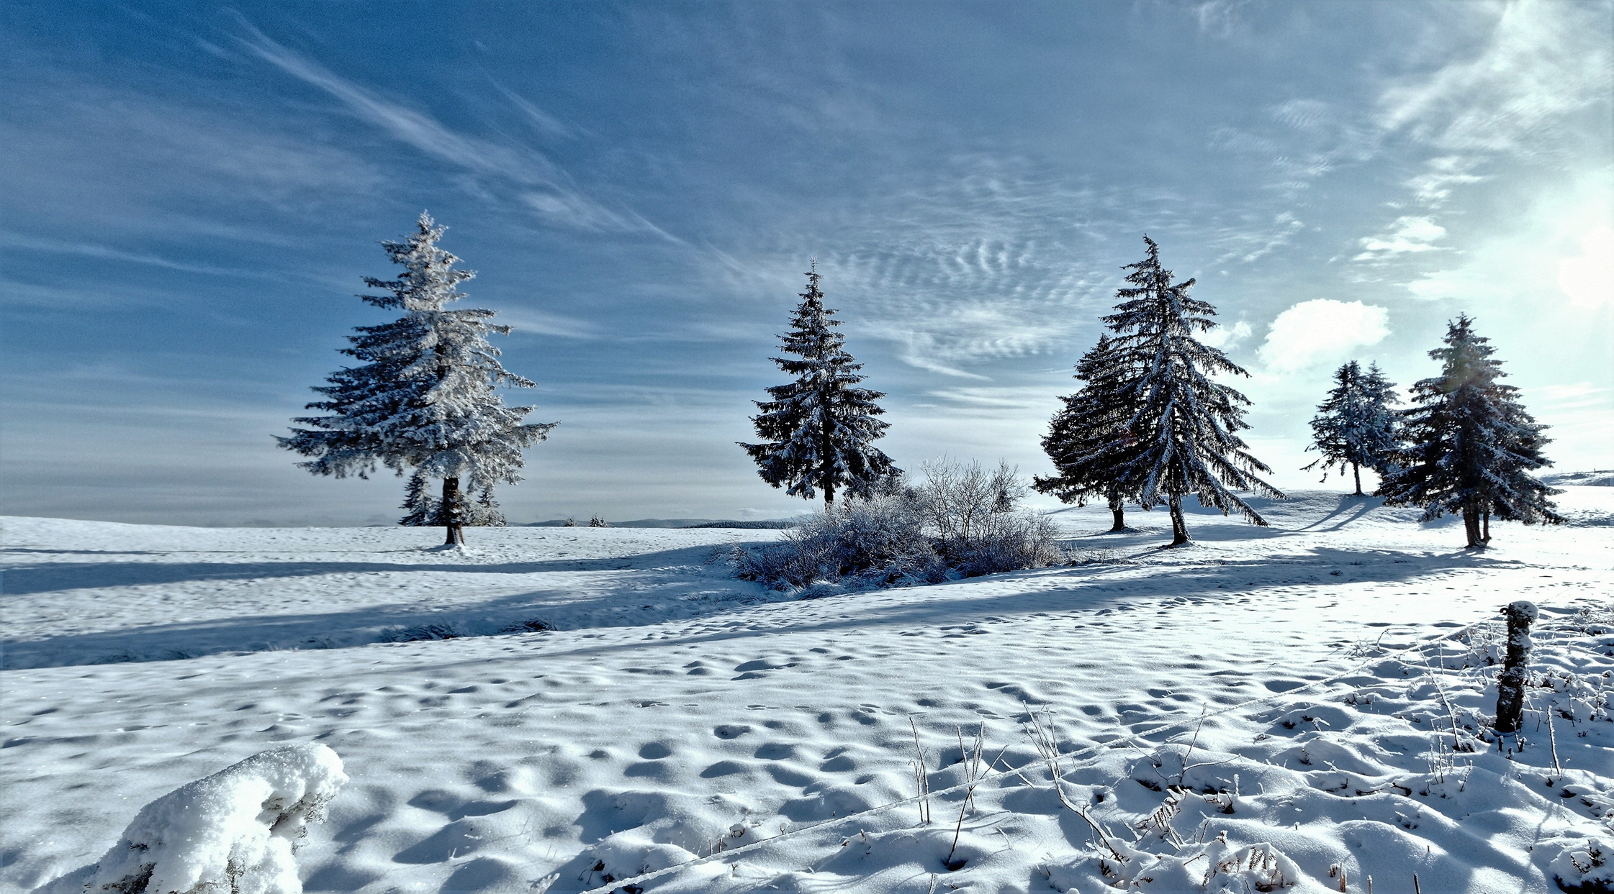
B = origine de barbentane Semaine n° 15 du 07 au 11 avril 2025
Menus de la crèche « Les Pequelets »
Lundi | Mardi | Mercredi | Jeudi | Vendredi
Feuilleté aux fromage | Salade de pate | Salade verte | Carotte râpée | Œuf mimosa
Sauté de volaille Petit pois blé | Filet de poisson courgette | Steak haché Gratin de pomme de terre | Roti de veau risotto | Pate à la tomate légume
yaourt | fromage | Kiri bio | Fromage blanc | fromage
Fruit | Compote | Fruit | Compote | Fruit
Goûter | Goûter | Goûter | Goûter | Goûter
Compote fromage pain | Biscuit fruit laitage | Pain, confiture yaourt | Laitage, biscuit fruit | Pain, chocolat compote
La cuisine municipale se réserve la possibilité de modifier les menus en fonction des aléas du marché et des livraisons.

